Slide 1
INSTITUCE
PROJEKTY
OSOBNOSTI
LITERATURA
PP 1

Slide 2

Západočeská univerzita v plzni doc. Paeddr. Jaroslav dokoupil, ph.d.
Historie česko - bavorského pohraničí v letech 1945 – 2008
  ESF / Cíl 3, 2008-2010
  ukázat na důsledky "uzavřené hranice" z hlediska politického, kulturního, duchovního, právního, ekonomického a přírodního
  přispět ke sblížení lidí v česko-bavorském pohraničí
  prohloubení konkrétní spolupráce zúčastněných univerzit
  Dokoupil, J.; Kopp, J. a kol. Vliv hranice na přírodní a socioekonomické prostředí česko-bavorského pohraničí. Plzeň, 2011.

Slide 3
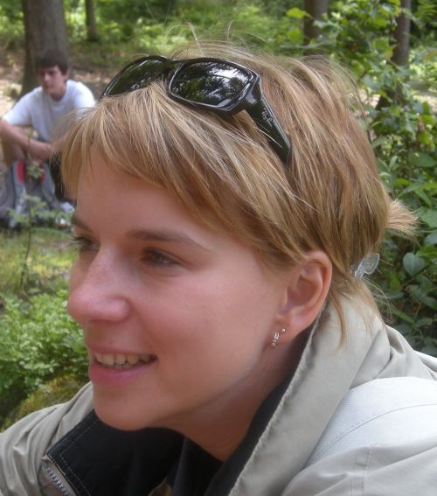
Ing. Dita hommerová, ph.d., mba
Česko-saská vysokoškolská iniciativa
    ESF / MŠMT ČR / Cíl 3, 2009-2012
  Scherm, I., Belgardt, K., Munke, M. a kol. Vysokoškolská spolupráce v česko-saském pohraničí (ČSVI – bilance). Chemnitz, 2012

Slide 4
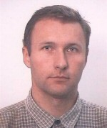
Univerzita karlova v praze
Rndr. Tomáš havlíček, ph.d.
Role lidského a sociálního kapitálu v procesu integrace periferií do regionálních struktur Česka v kontextu nové Evropy
    GA ČR, 2007-2009 (V. JANČÁK)
  zhodnocení teoretických a metodologických přístupů k výzkumu lidského a sociálního kapitálu a jejich role v rozvoji problémových (periferních) oblastí na území Česka
  v případě vnitřních i vnějších periferií, v různých měřítkových úrovních regionů
  HAVLÍČEK, T., CHROMÝ, P., JANČÁK, V., MARADA, M. (2008): Innere und äußere Peripherie am Beispiel Tschechiens. Wien.

Slide 5
Univerzita jana evangelisty purkyně v ústí nad labem / PŘF, FSE, FF, FŽP
Reflexe sudetoněmecké otázky a postoje obyvatelstva českého pohraničí k Německu (názory obyvatel na česko-německé vztahy)
    MZV ČR, 1996 - 1999
Germany and the Reshaping of Europe
    Institute for German Studies, University of Birmingham, Economic and Social Research Council, 1999 - 2001
Proměna vztahu suverenity a identity v procesu evropské integrace - určující faktor nové role česko-německého pohraničí
    MZV ČR, 2000 - 2002
Občanská dimenze česko-německých vztahů ve fázi vstupu ČR do Evropské unie s důrazem na pohraniční oblasti
    Program podpory cíleného výzkumu a vývoje, AV ČR, 2003 - 2005
Historické mezníky v identitách regionu pohraničí (Sebedefinice a vzájemné vnímání Čechů a Němců v přímém sousedství)
    Univerzita Ludwiga Maximiliana Mnichov, Nadace Volkswagen, 2003 - 2005

Slide 6
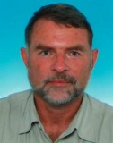
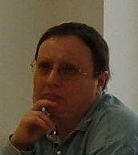
Univerzita jana evangelisty purkyně v ústí nad labem / PŘF, FSE, FF, FŽP
Doc. Phdr. Václav houžvička, ph.d.
Historické mezníky v identitách regionu pohraničí (Sebedefinice a vzájemné vnímání Čechů a Němců v přímém sousedství)
    Univerzita Ludwiga Maximiliana Mnichov, Nadace Volkswagen, 2003 - 2005
  Houžvička, V. 2005. Návraty sudetské otázky. Praha
Doc. PhDr. Kristýna KAISEROVÁ, CSc.
  ÚSTAV SLOVANSKO-GERMÁNSKÝCH STUDIÍ
Sasko-české vztahy v proměnách času
    Cíl 3 (K. KAISEROVÁ)
  Pomocná výuková publikace
  KAISEROVÁ, K. Tschechische Erinnerungskultur in den ehemaligen deutsch-böhmischen Gebieten. Dresden, 2007

Slide 7
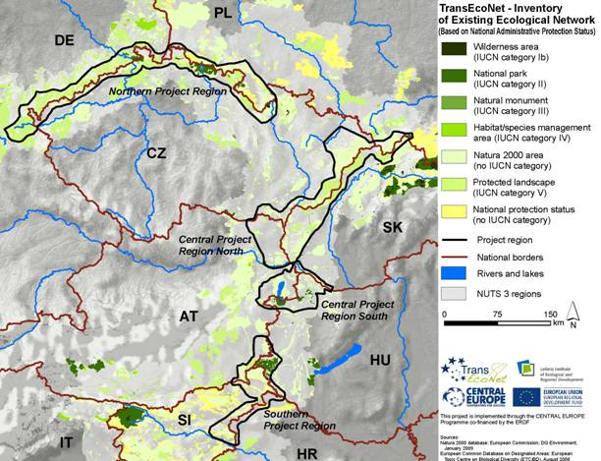
Ing. Jitka (prchalová) Elznicová, Ph.D.
Transnational Ecological Network in Central Europe (TransEcoNet)
    OP Nadnárodní spolupráce Střední Evropa (ERDF), 2009-2012 (+ Leibniz-IÖR Dresden)
  v oblasti geoinformatiky silně heterogenní geodata
  na základě potřeb Správy CHKO Labské pískovce a Správy NP České Švýcarsko vybrány modelové oblasti, kde probíhalo podrobnější hodnocení vývoje krajiny

Slide 8
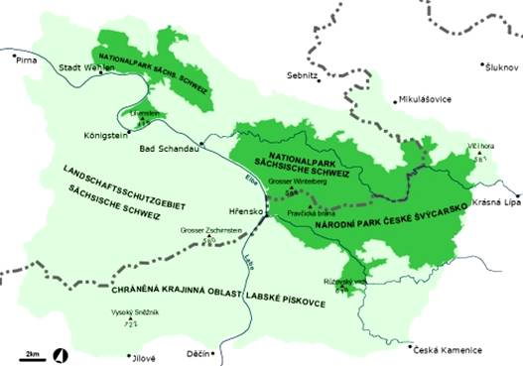
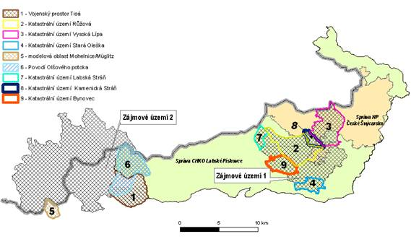
Ing. Martin neruda, ph.d.
Zelená síť Krušné hory
Vytvoření přeshraničních synergických efektů mezi oblastmi NATURA 2000 a rozvojem venkova v Krušných horách
    Cíl 3, 2010-2011
  Krajinné a lesní hospodářství: spojené s ochranou přírodních zdrojů;
  Ekoturistika: potřeba kulturních hodnot + cenná kulturní krajina;
  Stav životního prostředí jako faktor místa podporovaný schopností konkurovat;
  Další vývoj přírody krušnohorského regionu = atraktivní faktor pro život a výběr místa bydliště + oblíbené místo pro turistiku;
  Podpora společné práce D/CZ v Krušnohoří vyžaduje nové a dosud nevyužité možnosti

Slide 9
Jihočeská univerzita v českých budějovicích
Mgr. petra karvánková, ph.d.,
doc. Rndr. Jan kubeš, csc.,
mgr. michal vančura, ph.d.
Herber, V., Karvánková, P., 2008. Využívání krajiny v česko-rakouském příhraničí (Znojmo-Retz). Brno
Hynek, A., Hajszan, R., Karvánková, P., Bohovic, R., 2007. Social Research of Environmental Security in the Borderland Area. Vienna
Kubeš, J., Mičková, K., 2006. Odlišnosti vývoje obyvatelstva a osídlení v česko-rakouském přeshraničním regionu "Novohradské hory" mezi lety 1869 - 2001. Prešov
Vančura, M., Toušek, V., 1999. Průmysl v českém příhraničí. Katovice

Slide 10
Ústav geoniky av čr, ostrava / brno
Mendelova univerzita v brně
doc. Rndr. Antonín vaishar, CSc.
Rozvojové zájmy pohraničních regionů (na příkladu Orlicka)
    MŠMT, 2006–2011 (spolupráce: SOÚ AV ČR, ÚSD AV ČR, Sdružení obcí Orlicko), A. VAISHAR
  A.Vaishar ed.: Regiony v pohraničí (Případové studie vybraných periferních regionů jednotlivých úseků českého pohraničí). SG, 2011.

Slide 11
Univerzita palackého v olomouci
DOC. RNDR. VÁCLAV TOUŠEK, CSC.
DOC. RNDR. ZDENĚK SZCZYRBA, PH.D.
DOC. RNDR. IRENA SMOLOVÁ, PH.D.
DOC. RNDR. MARIÁN HALÁS, PH.D.
MGR. PETR KLADIVO, PH.D.
Aktuální změny v prostorových interakcích na moravskoslezském pomezí
  TOUŠEK, V.
    GA ČR, 1995–1997
Analýza přeshraniční spolupráce v euroregionálních strukturách na česko-polském pohraničí
    MZV ČR, 2005-2006
  SZCZYRBA, Z., Jeřábek, M. (UJEP), Smolová, I.

Slide 12
SZCZYRBA, Z., SMOLOVÁ, I. JEŘÁBEK, M.: Analýza přeshraniční spolupráce v euroregionálních strukturách na česko-polském pohraničí. Praha, 2006.
Halás, M., Řehák, S. 2008. Příspěvek k anatomii společného pohraničí České republiky a Slovenské republiky. Geografický časopis
Halás, M., Kladivo, P. 2008. Ekonomický vývoj, väzby a spolupráca medzi Slovenskou a Českou republikou. Regionální studia.
Halás, M., Toušek, V. 2007. Cizinci a jejich pozice na trhu práce v regionu Jižní Morava. Geografická revue.
Halás, M. 2006. Cezhraničné väzby a cezhraničná spolupráca Slovenska s Českou republikou. Šamorín.

Slide 13
Ostravská univerzita v ostravě
Analýza a modelování mikroregionálních procesů česko-slovensko-polského trojmezí Moravskoslezského kraje v kontextu evropské integrace.
    GA ČR, 1994-1996
    PROF. PAEDDR. JAROSLAV VENCÁLEK, CSC.
  VENCÁLEK, J. 2013. Slovensko-český cezhraničný región/ Genius loci. Prešov
Rndr. Petr rumpel, ph.d.
  RUMPEL, P., WAACK, Ch. Die Mährisch - Schlesische Region. Perspektiven für die tschechische Altindustrieregion im Europa der Regionen. Geographische Rundschau. 2004.
prof. Rndr. Tadeusz siwek, csc.
  SIWEK, T. Zróżnicowanie nadgranicznego położenia Śląska Cieszyńskiego (z polskiej i czeskiej strony granicy). Pogranicze jako problem kultury. Opole, 1994.
Doc. Rndr. Jaromír kaňok, csc. / upol
  SIWEK, T., KAŇOK, J. Vědomí slezské identity v mentální mapě. Ostrava, 2000.

Slide 14
Slezské zemské muzeum v opavě
Slezský ústav (specializované oddělení SZM)
  dějiny historického Slezska, výzkum perzekucí a totalitních systémů ve 20. století
  CEP 51 projektů: příjemce 42, spolupříjemce 7, účastník 2
Slezsko: Paměť – identita − region
    MK ČR: Program aplikovaného výzkumu a vývoje národní a kulturní identity (NAKI), 2011 – 2015
    PHDR. OĽGA ŠRAJEROVÁ, CSC. A KOL.
  přispět k zachování, rozvoji a kultivaci regionálních a národních identit a kolektivní a historické paměti obyvatel Slezska a severní Moravy
  Hlavním výstupem: uspořádání šestidílného cyklu výstav s názvem Slezsko: Lidé a země (2: Město – zámek − krajina)
G. Sokolová, Š. Hernová, O. Šrajerová (1997). Češi, Slováci a Poláci na Těšínsku a jejich vzájemné vztahy
J. Machačová, O. Šrajerová eds. (2008). Interakce národnostních kultur / Teoretické a metodologické přístupy

